Slide 2
انسان ، طبيعت ، معماري
موضوع :
الگوبرداري سازه اي از طبيعت

Slide 3
طبيعت گرايي
الگوبرداري سازه اي از طبيعت

Slide 4
نگرش طبيعت گرا
هيچ جاي خارج از طبيعت نيست که داراي اصالت بيشتري در ساختار وجود انسان باشد و انسان را از طبيعت دور کند. هر ساحت ماوراي که باشد درباطن همين طبيعت است و تنها راه رسيدن به آن پيوستن و يکي شدن با طبيعت است.زيربناي انسان شناسي در طبيعت شناسي است و طبيعت مادر انسان است. انسان از طبيعت برخاسته و به طبيعت باز مي گردد.زيربناي عملي اين نگرش دوستي، بهره مندي و صميميت با طبيعت است.

Slide 5
طبيعت گرايي :
طبيعت در آثار معماران
طبيعت و آثار طبيعت در طول تاريخ منبع الهام و سرمشق خلاقيت هاي انسان
_{طبيعت معلم بزرگ تاريخ}
معماري و سمبل هاي طبيعت ، احترام به طبيعت در آثار معماري پيشينيان و معاصران
مثلث طبيعت ،انسان و معماري ارتباطي هميشگي

Slide 6
معماري ، رابطه انسان با طبيعت
ساختن براي بشر يک نياز و يک ضرورت
_{احساس يک سرپناه}
معماري يک اجتماع انساني از طريق انديشه و تقليد به وجود مي آيد و متحول و متکامل مي گردد
انسان و رابطه او با طبيعت داراي تکامل دائمي است

Slide 7
الگوبرداري سازه اي از طبيعت
مقدمه :
از ابتداي تمدن بشري ،دنياي پر جاذبه طبيعي منبعي بسيار غني براي طراحان و مهندسان بوده است.صداي حرکت آب در رودخانه، رنگ هاي خيره کننده رنگين کمان، ساختار هوشمند کندوي عسل، تنها تعداد اندکي از عجايب طبيعي اند که باعث الهام بخشي و نوآوري در آثار دست ساخت انسان شده اند.اغلب اوقات بدون جستجو براي معناي عميقتر و بدون سوال از فرم هاي طبيعي،رنگ ها و فرم هايي را که مارا احاطع کرده اند، تقليد مي کنيم.

Slide 8
سازه هاي طبيعي :
شايد اجداد ما بدون درك واقعي فرم‌هاي طبيعي، از يكي از بهترين معلمان يعني طبيعت، استفاده از فرم‌هاي سازه‌اي موجود در آن را مي‌آموختند.
در طبيعت هر چيزي كه به اندازه كافي قديمي است محكوم به نابودي است.
يك فرم قوي‌تر و پايدارتر ممكن است مقاومت بيشتري را براي موجود زنده فراهم كند. ولي در عين حال نياز به مواد خام بيشتري داشته باشد.

Slide 9
طبيعت تركيب زيبايي و فرم سازه اي

Slide 10
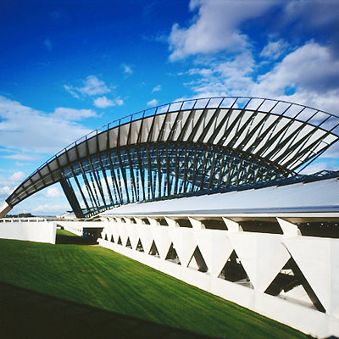
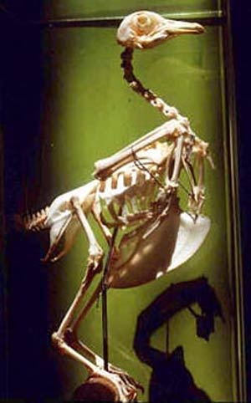
استخوان بدن حيوانات
استخوان‌ها اجزاي قاب اسكلتي بدن حيوانات مي‌باشند كه وزن بدن آنها را حمل مي‌كند و بنابراين مي‌توان آنها را با سازه‌هاي متشكل از تير و ستون كه در ساختمان‌هاي بزرگ امروزي بكار مي‌روند، مقايسه كرد.
ساختمان ورودي ترمينال فرودگاه ليون كشور فرانسه اثر سانتياگوكالاتراوا
_{اسكلت بدن يك پرنده}

Slide 11
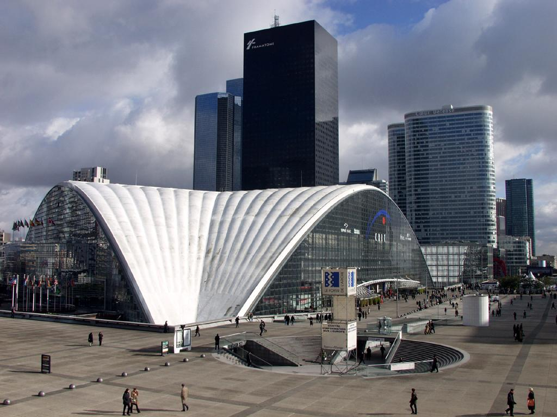
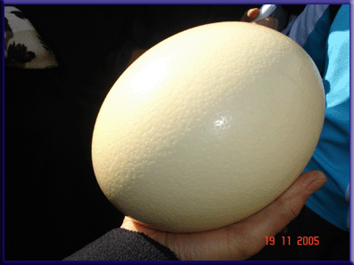
پوسته تخم پرندگان
پوسته تخم پرندگان نمونه زيبايي از قانون استفاده از حداقل مصالح با حداكثر كارايي است.
چنين فرم قوسي شكل سه بعدي عامل اصلي طراحي ساختمان‌ها با استفاده از گنبد و فرم‌هاي پوسته‌اي بوده است.
سازه‌ي پوسته‌اي مركز كنفرانس CNIT در پاريس
پوسته تخم پرندگان با مقاومت و سختي مناسب

Slide 12
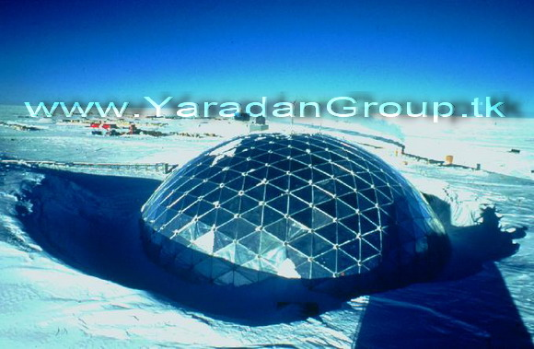
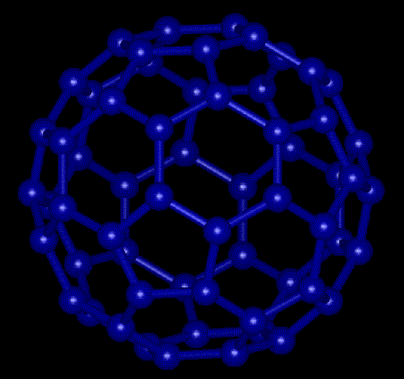
تركيبات شيميايي
در حقيقت آنچه در شيمي اتفاق مي‌افتد مشابه چيزي است كه در معماري مشاهده مي‌شود. در معماري ساختمان‌هاي بزرگ و ”زيبا“ كه ساده و متقارن هستند، محكم و نيرومند نيز مي‌باشند همان چيزي است كه در گنبد كليساي جامع و قوس يك پل مي‌بينيم.
نمونه گنبد ژئودزيك در معماري معاصر
مدل ساختار شيميايي طرح باكمينستر فولر

Slide 13
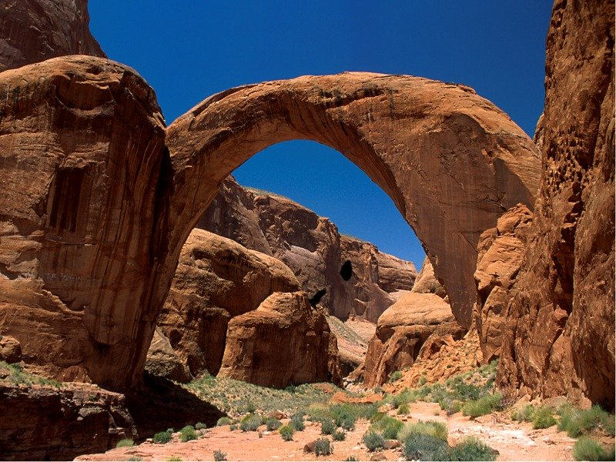
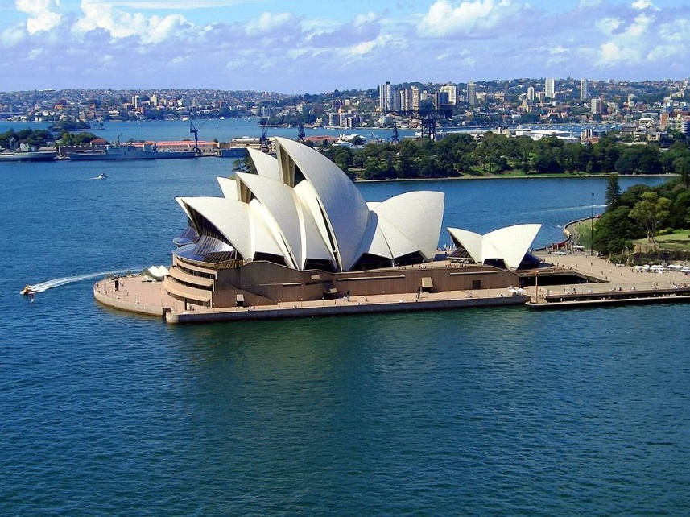
قوس‌هاي طبيعي سنگي
طبيعت به ما مي‌آموزد كه چگونه يك قوس مي‌تواند بارهاي وارده در طول يك دهانه را تحمل نمايد.
_{قوس طبيعي}
ساختمان اپراي سيدني، نمونه از كاربرد فرم قوسي در معماري معاصر

Slide 14
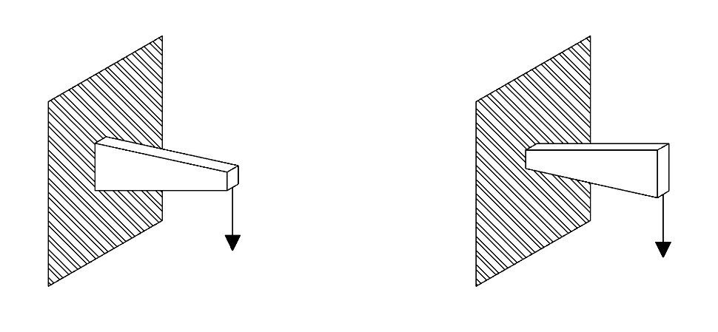
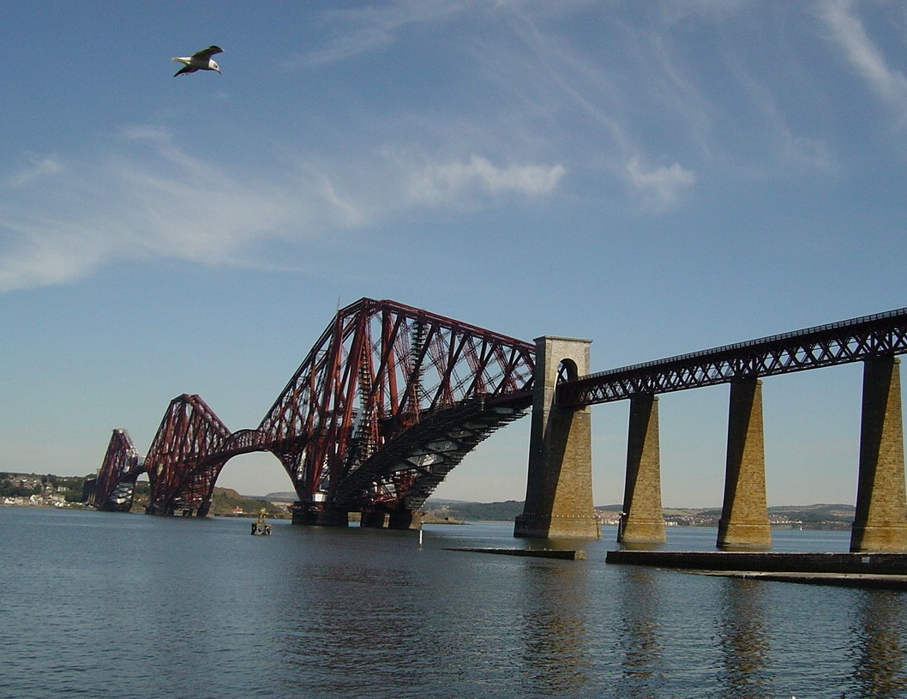
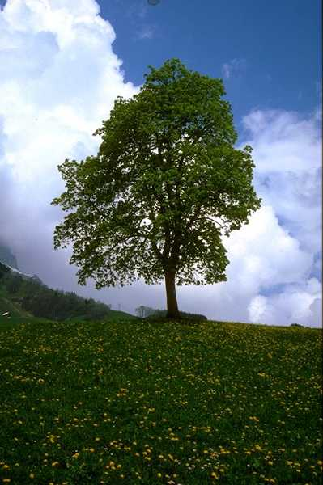
نمونه‌هاي طبيعي
درختان
_{شكل صحيح سازه طره‌اي}
_{شكل غلط سازه طره‌اي}
_{سلسله مراتب در ساختار يك درخت}
_{پل طره‌اي Forth در اسكاتلند}

Slide 15
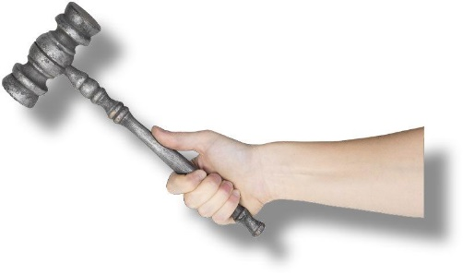
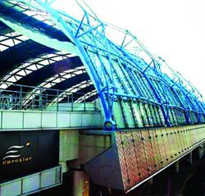
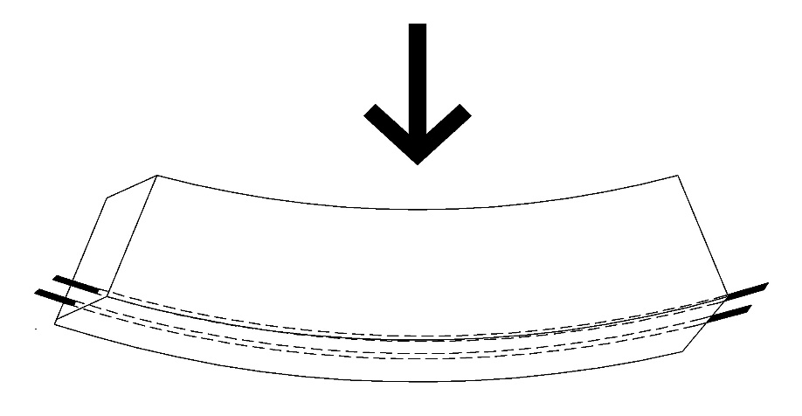
تقليد از طبيعت
با وجود عدم شباهت ظاهري ماهيچه و استخوان با اعضاي عمودي در پنجره‌ها اين نمونه‌ي مناسب براي مقايسه دست ساخت انسان با آن چيزي است كه در طبيعت اتفاق مي‌افتد.
مقايسه اشتباه بتن كه اطراف آرماتورهاي فولادي را مي‌پوشاند با ماهيچه‌هاي بدن كه اطراف استخوان‌ها را مي‌پوشانند.
عناصر كششي و فشاري نگه دارنده شيشه‌ها در ترمينال واترلو در شهر لندن.
در اين حالت اعضاي عمودي بعنوان تيرهاي عمودي عمل مي‌كنند كه پانل‌هاي شيشه‌اي را نگه مي‌دارند.
در بازوي انسان نيروي فشاري توسط استخوان‌ها و نيروي كششي توسط ماهيچه‌ها تأمين مي‌شود در حالي كه در يك تير بتني مسلح، ميله‌ي فولادي مقاومت كششي و بتن مقاومت فشاري ايجاد مي‌نمايد.

Slide 16
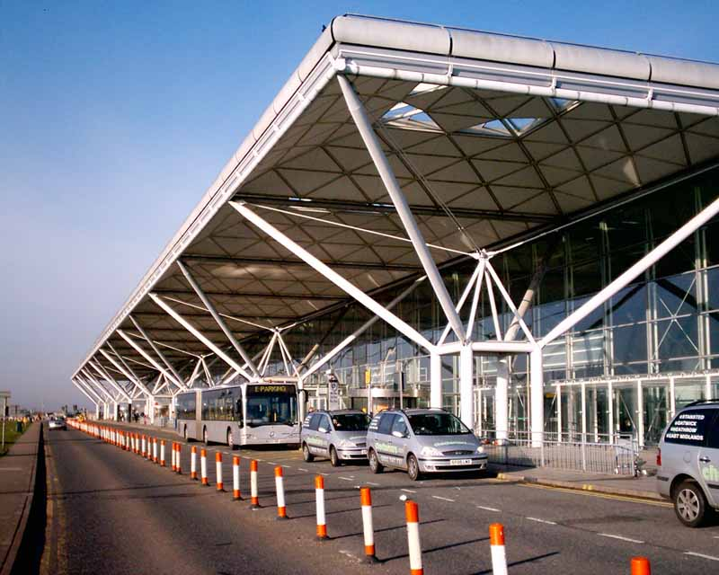
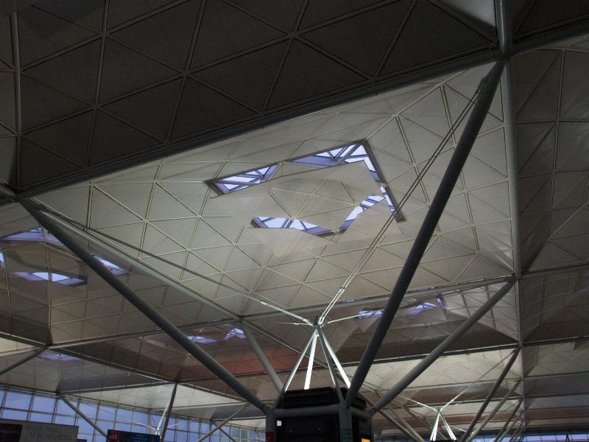
فرم درختي
چنين سازه‌هايي بطور معمول در ساختمان‌هايي با عملكردهايي كه نياز به فضاي باز بدون ستون، گشودگي و انعطاف پذيري دارند، بكار مي‌روند.
نماي خارجي فرودگاه استنستد طراحي نرمن فاستر
ستون‌هاي درختي در فرودگاه استنستد شهر لندن

Slide 17
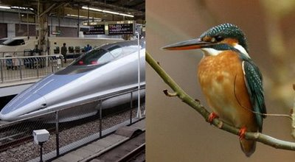
كپي برداري از طبيعت يا Biomimicry
ترن معروف شينكانسن ژاپن كه غرور ملي ژاپنيها محسوب مي شود در سري پانصد از طرحي بر اساس نوك گونه اي مرغ ماهيگير بهره برده است كه سرعت آن را تا دويست مايل بر ساعت ممكن ساخته است.

Slide 18
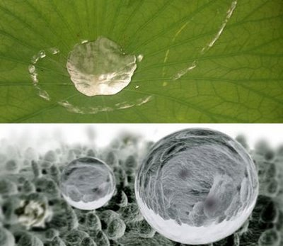
كپي برداري از طبيعت يا Biomimicry
با الهام از سطح برگهاي نيلوفر آبي ،رنگي ساخته شده كه در اثر تماس با آب حاصل از بارندگي به طور كامل سطح را شستشو كرده و ذره اي جرم بر روي آن باقي نمي ماند.

Slide 19
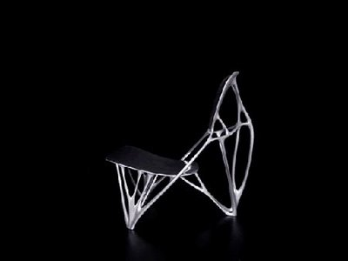
كپي برداري از طبيعت يا Biomimicry
بهره گيري از طرح سازه هاي استخواني در بدن موجودات براي بيشترين بارگذاري و كمترين وزن ناشي از طراحي سازه از ديگر قابليتهاي اين فن آوري است كه شركتهاي چون جنرال موتورز و بنز را براي طراحي سازه هاي اتومبيل وارد اين گود گرده است.

Slide 20
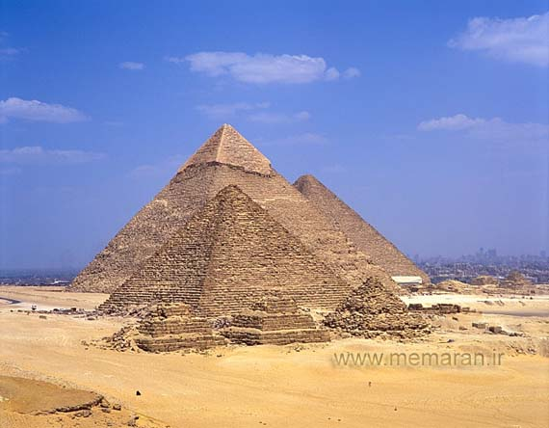
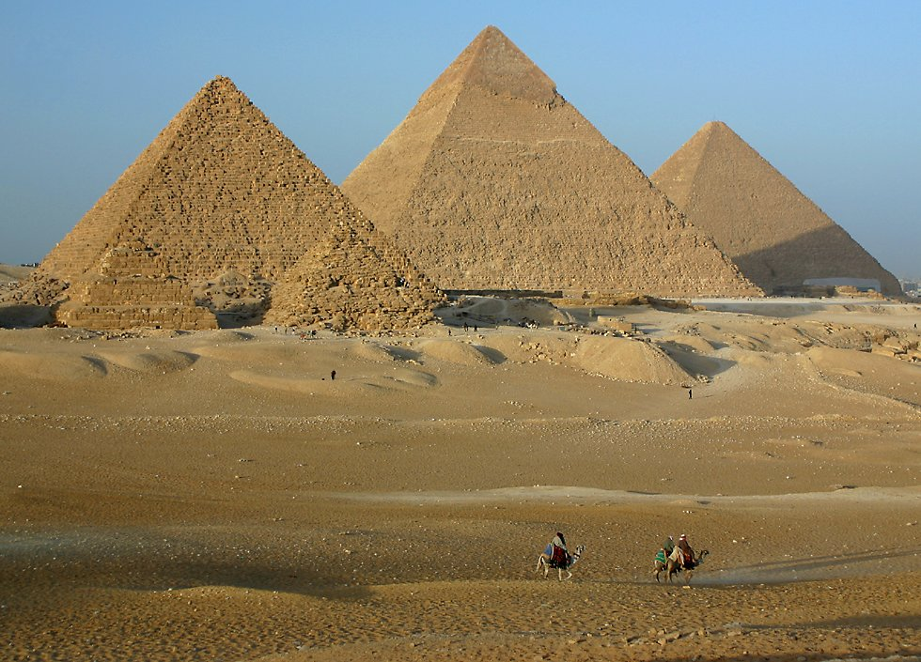
الگو هاي معماري و طبيعت
از قديمي ترين نمونه هاي معماري باستان که به طور شاخص با الگو گرفتن از طبيعت شکل گرفته، اهرام مصر است. اهرام سه گانه مصر به طور مشخص و در کنار آنها اهرام کوچکتر همچون سلسله کوههاي مختلفي را بيان مي کند.
_{اهرام ثلاثه مصر}

Slide 21
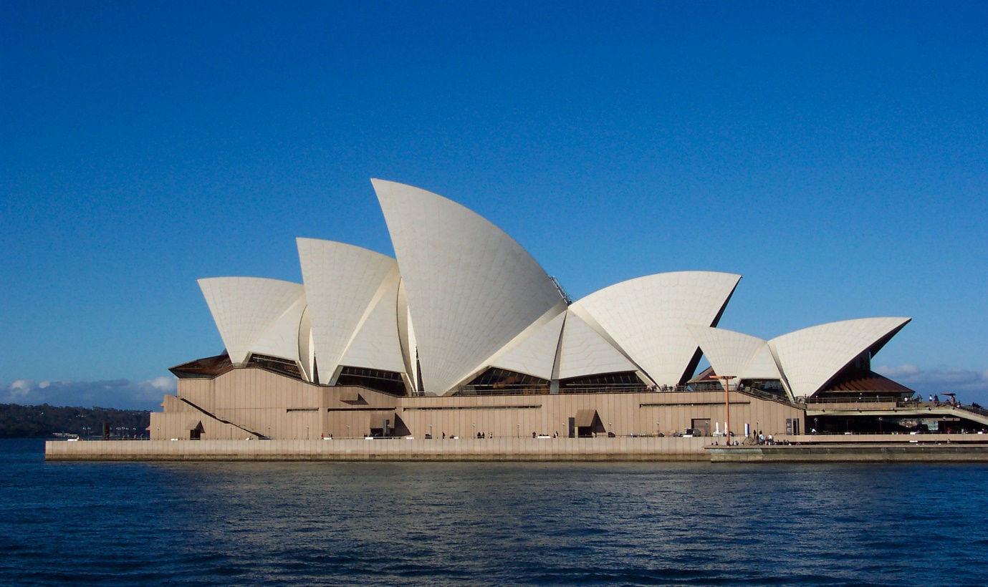
الگو هاي معماري و طبيعت
يرن اوتزن مي گويد در طرح تاق هاي اپراي سيدني و صفحات شيشه اي مقابل آن از حرکت طبيعي و ديناميکي بال يک پرنده در حال پرواز الگو گرفته است.
_{اپراي سيدني}

Slide 22
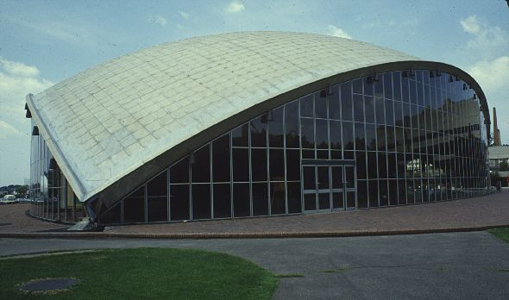
الگو هاي معماري و طبيعت
اما از بناهاي چند دهه اخير که از فرم و شکلي طبيعي در قالب يک پرنده(عقاب) مورد استفاده قرار گرفته ،بناي فرودگاه جان اف کندي اثر اروسارنين است.اين بنا پرنده اي بزرگ را مي ماند که در حال فرود يا اوج گيري است،شکل عقاب مظهري براي کشور و پرواز به نشانه پروازهاي خطوط هوايي است. در اينجا فرم،نمادي از عملکرد را نشان مي دهد و در واقع آميزه اي از حرکت تکنولوژي و بيان پرواز است.
_{فرودگاه جان اف کندي}

Slide 23
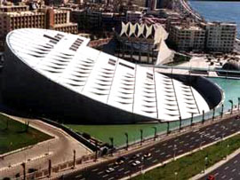
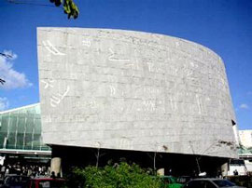
الگو هاي معماري و طبيعت
از طرح هاي مشهور دهه اخير که يک گروه معماري از معماران جوان نروژي به نام اسنوهتا برنده آن شدند،طرح کتابخانه بزرگ اسکندريه در مصراست. شکل ساختمان همچون دايره اي بزرگ از شيشه است که به طور شيبدار روي زمين قرار گر فته است و به سمت شمال يعني درياي مديترانه قرار دارد و اين به تبعيت از طبيعت و به نماد خورشيد در مصر باستان تشبيه مي شود.با وجودي که ورودي در طبقه همکف قرار دارد، در نيمه راه صعود به اين فضاي پرعظمت،صفحه مدور بام ،زمين را مي شکافد و از سمت دريا شباهت آن به آشکارا همانند خورشيد در حال طلوع است.
_{کتابخانه بزرگ اسکندريه در مصر}

Slide 24
الگو هاي معماري و طبيعت
بدن انسان
شکل بدن انسان،منحصر به فرد بودن آن و هويت تشکيل يافته آن از بخشهاي متمايز،به انسان اولين قانون ترکيب را آموخته است:وحدت در عين گوناگوني.استفاده از بدن انسان در طراحي چه آگاهانه باشد يا نه،بخشي اساسي از تمام تمدنهاي معماري،بدون توجه به دوره و زمان آنها را تشکيل مي دهد.

Slide 25
الگو هاي معماري و طبيعت
استخوان بندي
ايده اسکلت به عنوان سازه باربر بدن،حتي در ابتدايي ترين کلبه هاي ساخت بشر مشاهده مي شود،که با استفاده از شاخه هاي درختان ساخته و سپس با پوششي از پوست حيوانات و بوته هاي کوچک پوشانيده مي شدند.نه تنها سازه چوبي قابليت ايجاد اين رابطه بين کالبد باربر و پوسته خارجي را دارد،بلکه اين رابطه دوگانه از زماني که شروع به استفاده از فولاد و بتن مسلح در مصالح ساختماني شد معني تازه اي يافته است.

Slide 26
الگو هاي معماري و طبيعت
حيوانات
استفاده از خصوصيات بدن حيوانات در بسياري از تمدنهاي بشري،اين قابليت را براي معماران ايجاد کرده است تا از تقليدي سمبليک براي ايجاد ارتباط بين ايده هاي خود و ايجاد ارزشهاي جامع استفاده کنند.صفات مشخصه هر حيوان و هر کدام از اعضاي بدن آنها(بال،پنجه،منقار و…) در ساخت بناها به منظور دستيابي به قدرت جادويي استفاده مي شده است. از نمونه هاي استفاده شده فرمهاي بدن حيوانات در معماري مي توان از فرم دفاعي بدن لاکپشت،فرم سيال و آزاد بدن پرندگان و فرمهاي محاطي حلزون نام برد.

Slide 27
الگو هاي معماري و طبيعت
کوهها
”براي آنها که روياهايشان برخاسته از طبيعت است،حتي کوچکترين تپه منبعي از الهام است” ستايش کوهها به عنوان نقاط عطف جهان،الهام بخش تمايل سرکوب ناپذير انسان براي ساخت کوههاي نمادين همانند زيگوراتها،هرمها و معابد و به همان شيوه در عصر امروز،آسمان خراشها و سازه ساختمانهاي مسکوني که از منظر اطراف خود تبعيت مي کنند،شمرده مي شود.

Slide 28
الگو هاي معماري و طبيعت
شاخه
انشعاب جزيي از طبيعت درخت است که به انسان ايده رشد و تکثير را مي آموزد.انشعاب مظهر ايجاد است، توليد مثلي که در مقطع زماني خاص از رشد خود در طبيعت دو برابر مي شود،دقيقا عکس آنچه در مورد جريان آب اتفاق مي افتد مادامي که حرکت رو به جلوي آن،شاخه هاي جدا شده از سرچشمه را به هم پيوند مي دهد.انشعاب به انسان قدرت تکرار را مي آموزد.دنباله اي از تنه،شاخه ها،سربرگها،برگها و … قانوني مشابه نظم حاکم بر معماري را به نمايش مي گذارد .

Slide 29
الگو هاي معماري و طبيعت
درخت
درخت در بسياري از فرهنگها سمبلي از کل عالم،پيدايش و تکامل آن است.همينطور رشد عمودي آن،درخت را به مظهري انساني تبديل مي کند،سنبلي از آنچه آن را مقياسي از کل جهان مي دانيم.اولين بار قانون “treeness”توسط رايت در يکي از سخنراني هاي اوليه اش مطرح شده است.گل آذين (inflorscene) گل آذين نحوه استقرار گلها بر روي شاخه به عنوان محوري عمودي است. گل آذين سيستمي انشعابي دارد. در طول تاريخ،تقريبا تمام سيستمهاي استقرار گل آذين،معادلي در معماري بناها و به همان ميزان در تزيينات يافته اند.

Slide 30
الگو هاي معماري و طبيعت
گلها
مدلهاي مرکزگراي گلها نه تنها به معماران ايده هاي بي پاياني از فرمهاي تزييني را مي دهد،بلکه اصول توزيعي و ارگانيسم هاي طبيعي شکل گرفته براساس محوري عمودي و با فرمهاي متنوعي از ساختارهاي لايه اي هم پوشاننده،آرايشي از چيدمان گلبرگها حول يک محور مرکزي و گسترش عمودي آن از يک نقطه را به نمايش مي گذارد.

Slide 31
نتيجه گيري
با توجه به مباحث مطرح شده و با در نظر گرفتن ساختمان هايي كه با الهام گرفتن از فرم هاي طبيعي شكل گرفته اند، مي توان به اين نتيجه دست يافت كه طراحان براي استفاده و تقليد از فرم هاي طبيعي تا كنون دو شيوه را به كار برده اند.
شيوه اول: اينكه هدف طراح فقط تقليد از ظاهر خارجي فرم هاي طبيعي باشد
شيوه دوم: آنكه طراح از فرآيند هايي كه فرم هاي طبيعي را شكل داده اند، براي خلق طرح هاي جديد الهام مي گيرد.
براي توسعه و پرورش فرم هاي معماري كه در طبيعت يافت مي شوند، قوانين اساسي وجود دارد كه مي توان آنها را اغلب ساختمان هاي بديع و نوين بكار برد.نتيجه اينكار طرحي عالي است كه كارايي سازه اي،نياز هاي عملكردي و زيبايي شناسي با يكديگر تركيب شده اند.درس هايي كه از طبيعت آموخته مي شود و به طور مناسب به كار ميروند،نه فقط تقليد محض از آن.

Slide 32
منابع
سالوادوري ،ماريو(1384)، سازه در معماري،ترجمه دكتر محمود گلابچي،چاپ پنجم،انتشارات دانشگاه تهران
مور،فولر(1384)،درك رفتار سازه ها،ترجمه دكتر محمود گلابچي،چاپ سوم،انتشارات دانشگاه تهران
_{خط معمار}

